Slide 1
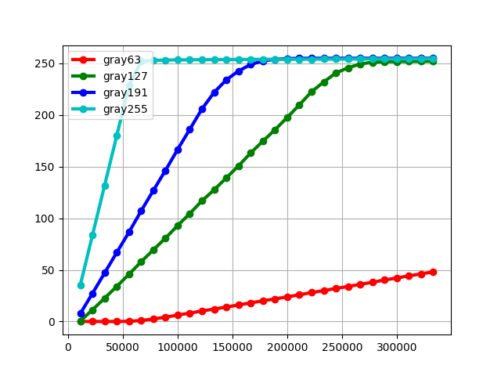

Slide 2
Main.py
Flir_camera.py
pattern_gamma.py
pattern_gamma.py
GlobalVar.py

